Slide 1
Презентация опыты работы по педагогическому проекту
«Творческая мастерская» в рамках работы с родителями ДОУ
Подготовила:
Беляевских Т.А.
23.10.2019 год

Slide 2
Цель:
Привлечение родителей к участию в непосредственной совместной творческой деятельности через педагогический проект «Творческая мастерская»
Задачи:
Работать в сотрудничестве с семьями своих воспитанников;
Вызвать интерес родителей и детей к творчеству;
Знакомить родителей с различными техниками и их возможностями для оформления и украшения помещений как в детском саду, так и дома;
Расширить представления родителей воспитанников о творческой деятельности;
Формирование заинтересованного отношения к процессу и результату совместной деятельности в творческой мастерской.

Slide 3
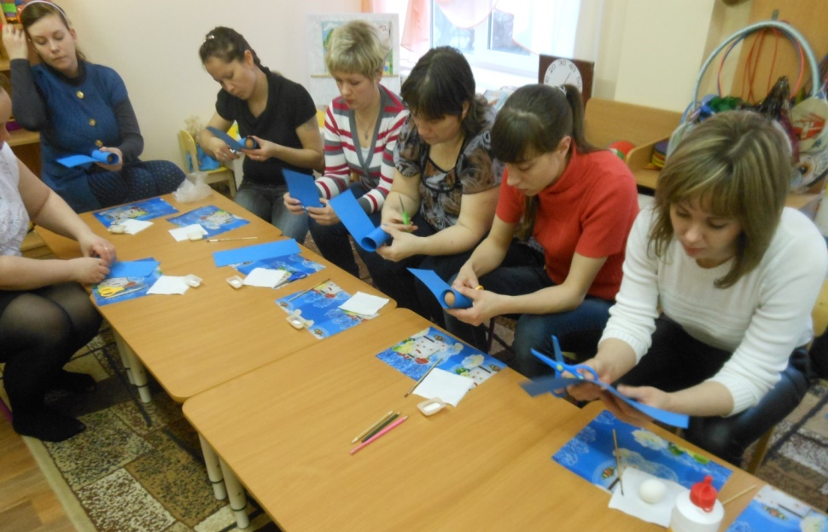
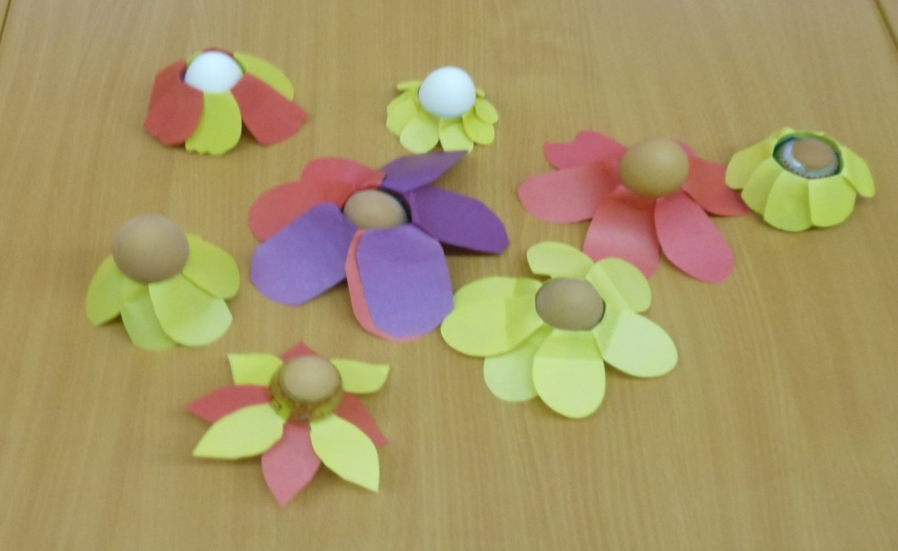
Мастер – класс для родителей :
«Подставка под пасхальное яйцо»

Slide 4
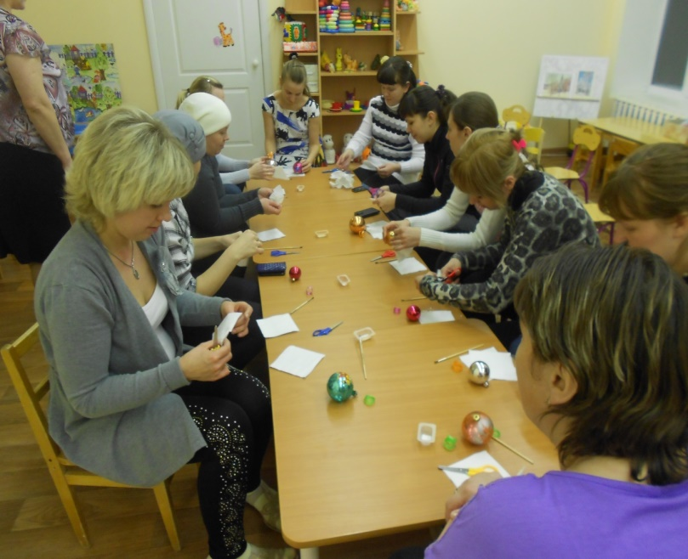
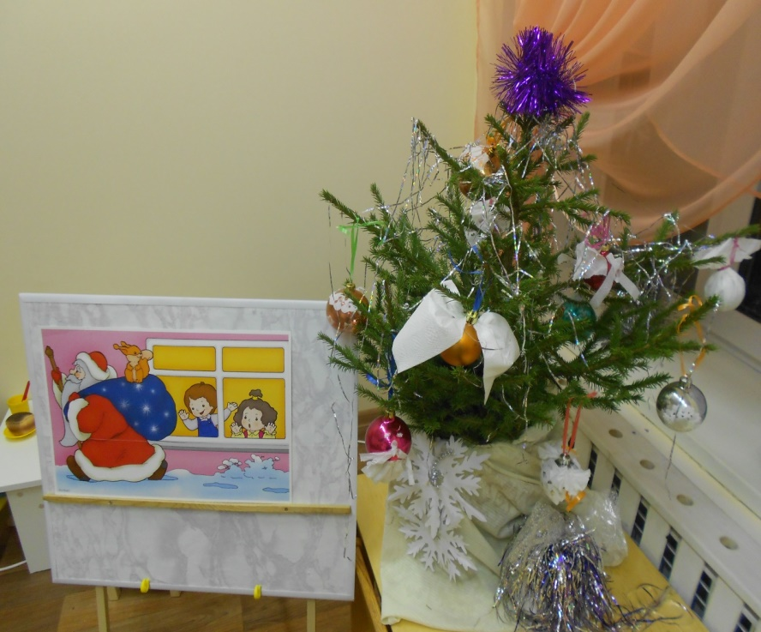
Мастер – класс
для родителей:
«Новогодний шар
из бумажных салфеток»

Slide 5
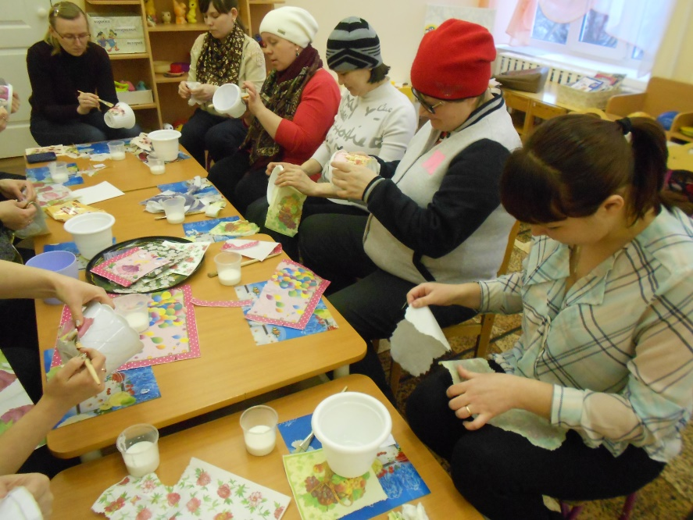
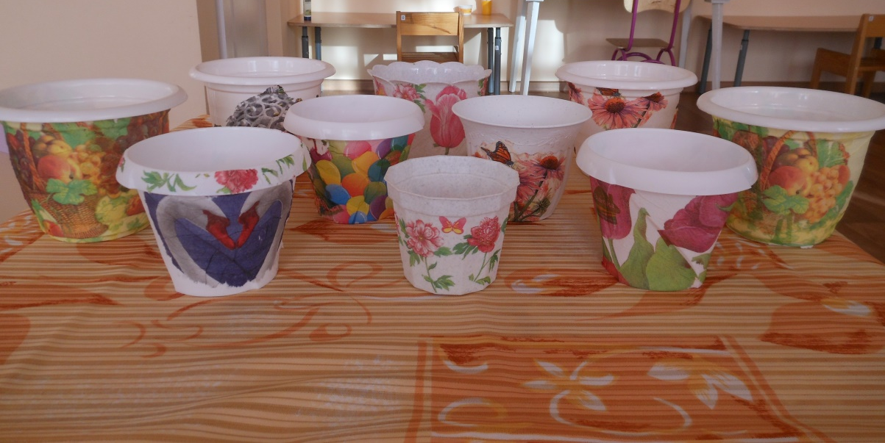
Мастер – класс для родителей
в технике декупаж:
«Оформление цветочного горшка в технике»

Slide 6
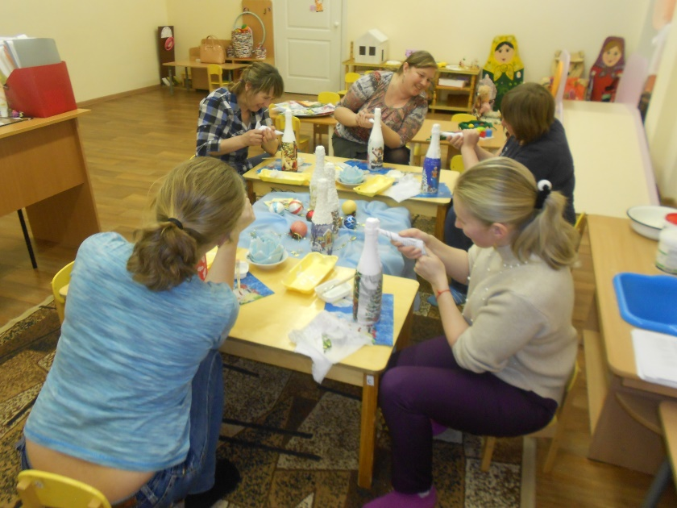
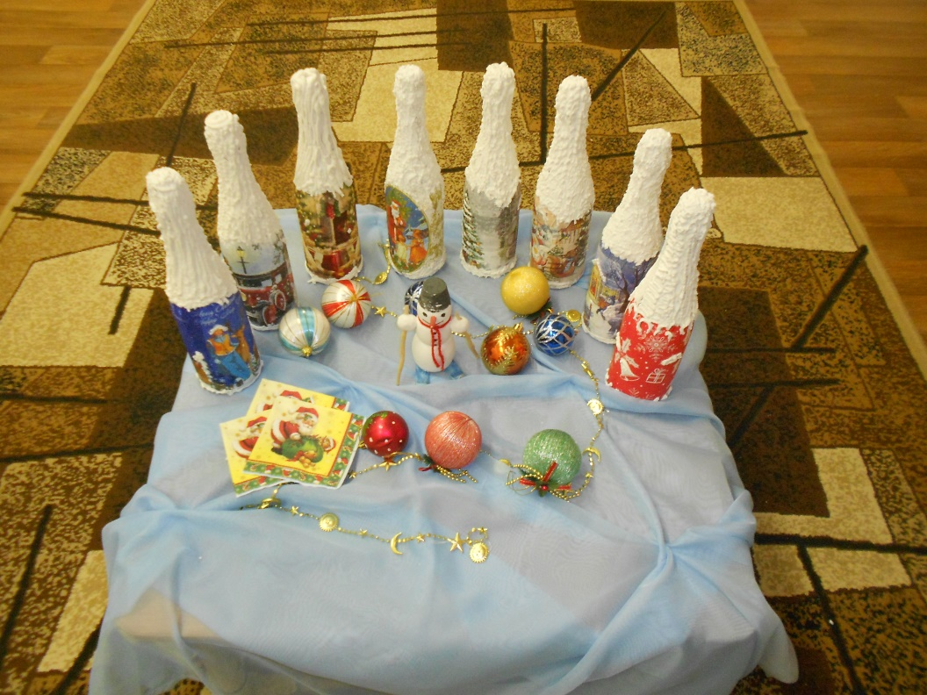
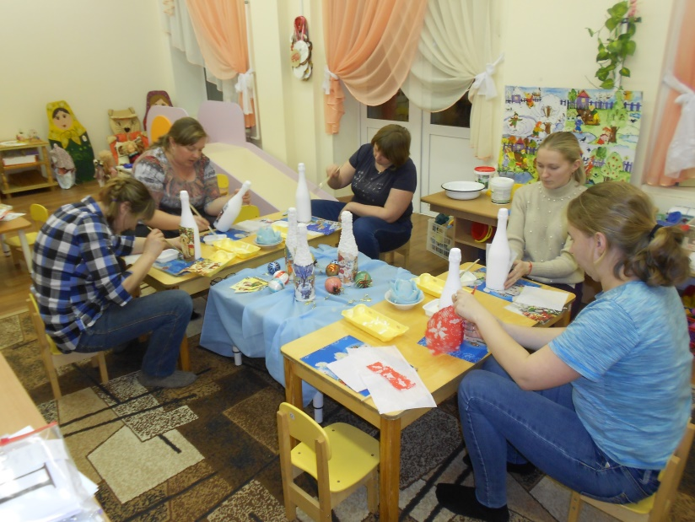
Мастер – класс для родителей в технике декупаж
«Украшение бутылки шампанского»

Slide 7
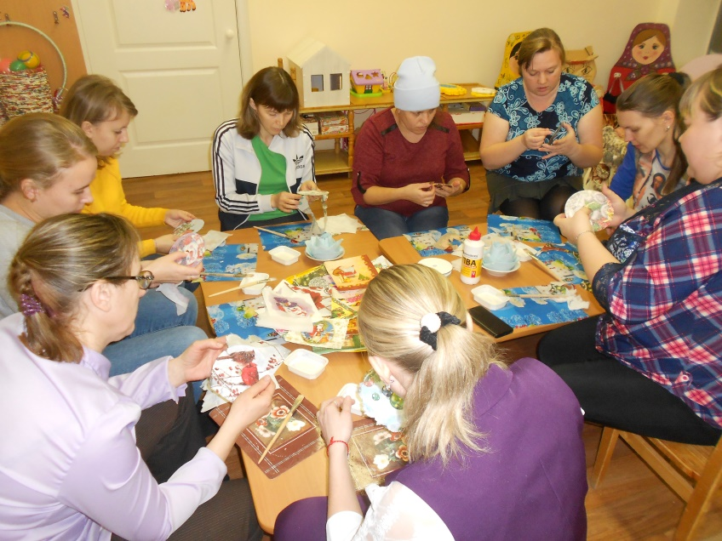
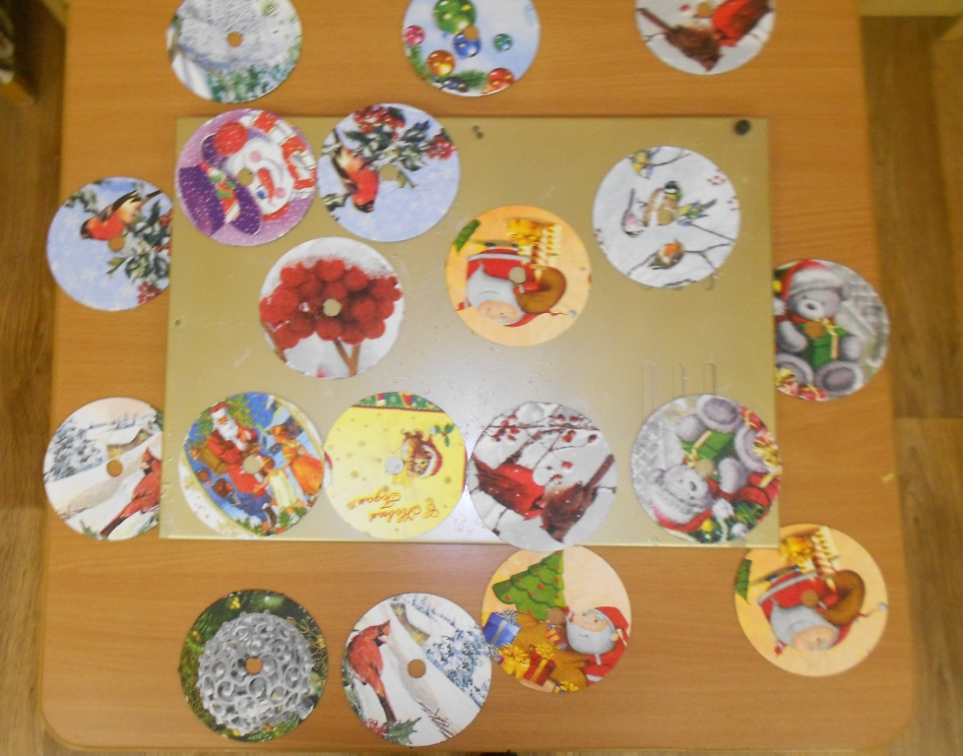
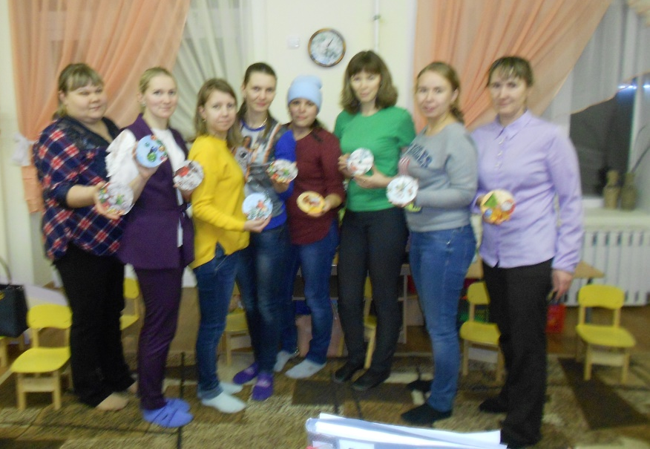
Мастер – класс для родителей в технике декупаж:
« Оформление новогодней гирлянды из дисков»

Slide 8
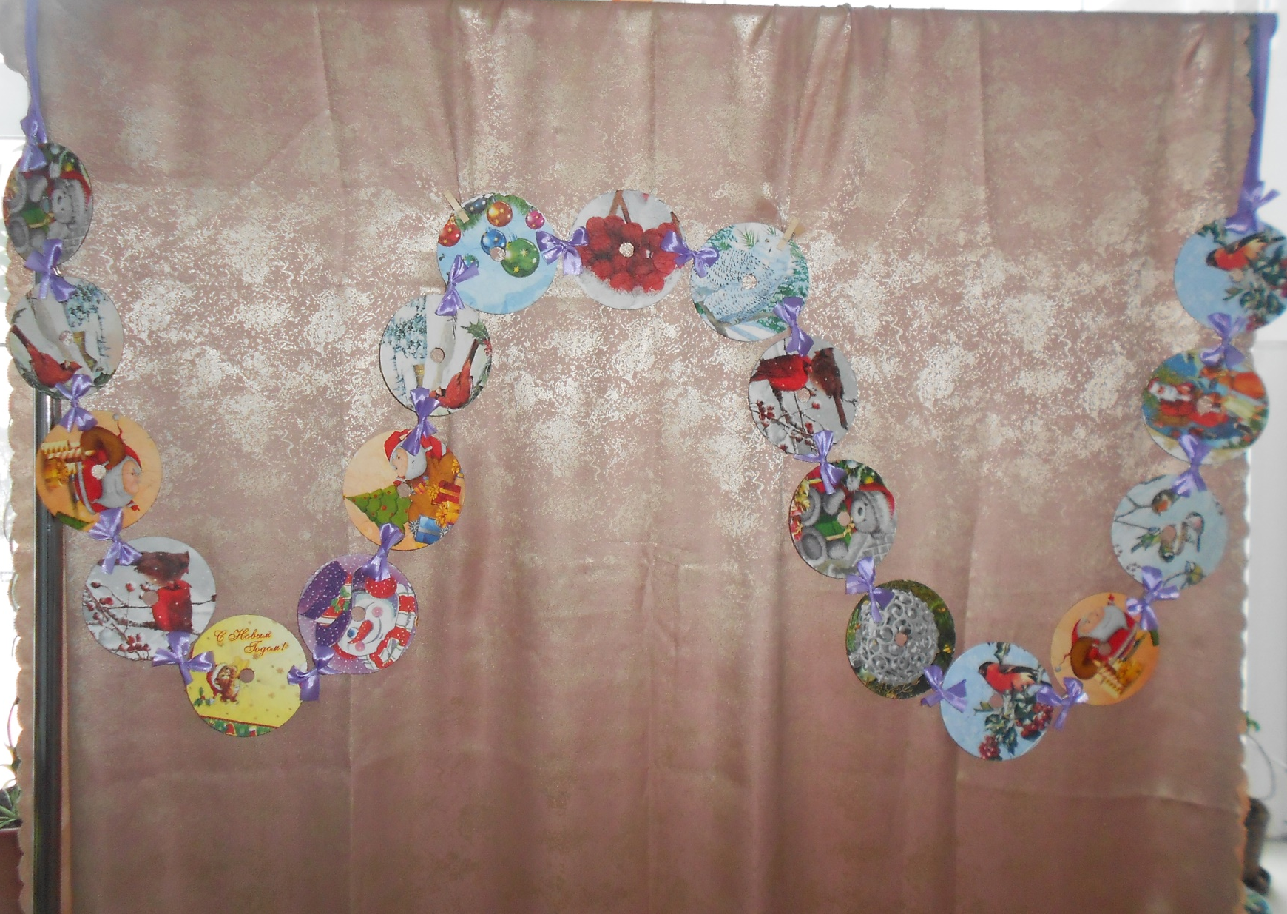

Slide 9
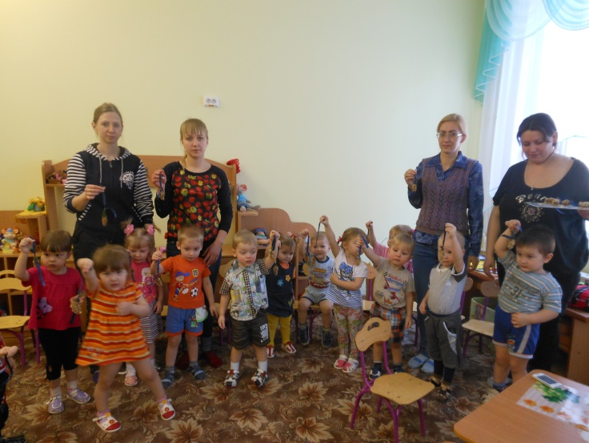
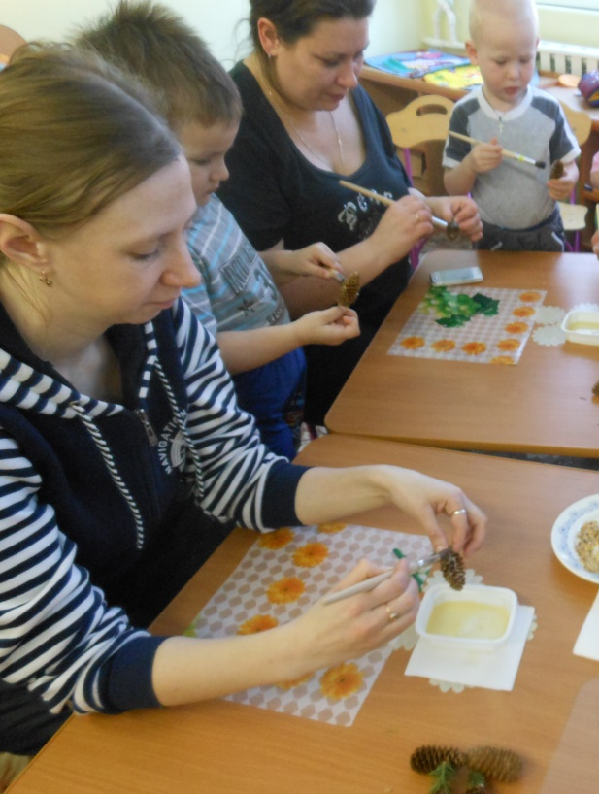
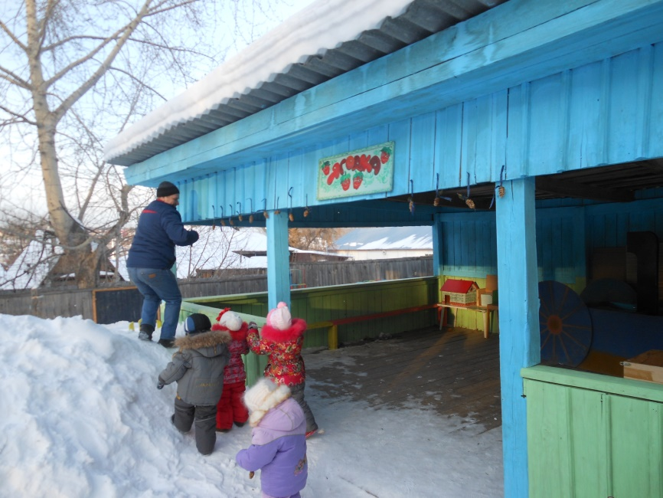
Мастер – класс для родителей:
«Изготовление кормушки для птиц из еловых шишек»

Slide 10
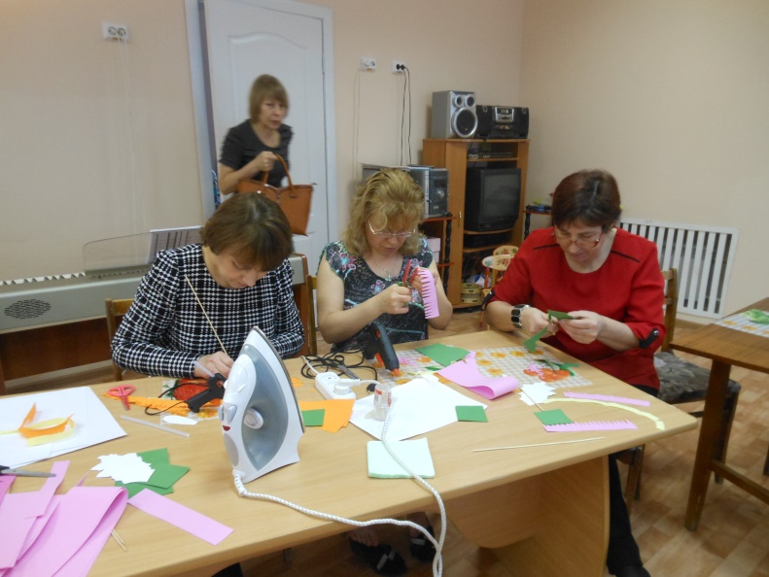
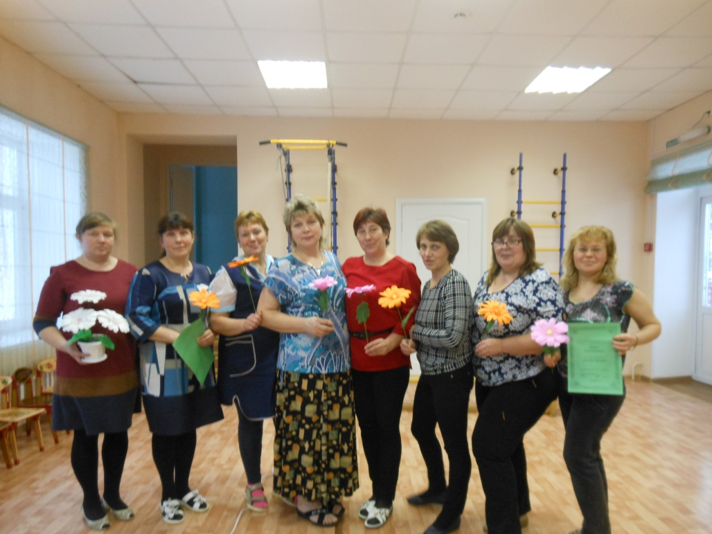
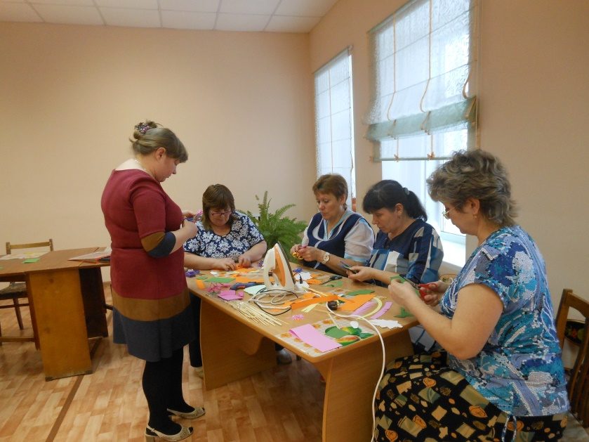
Мастер – класс с педагогами:
«Фоамиран – чудо бумага»

Slide 11
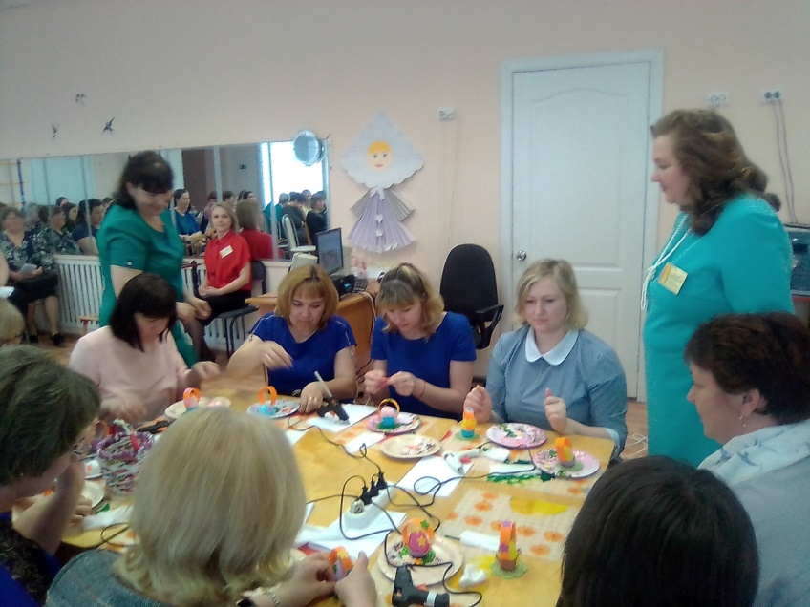
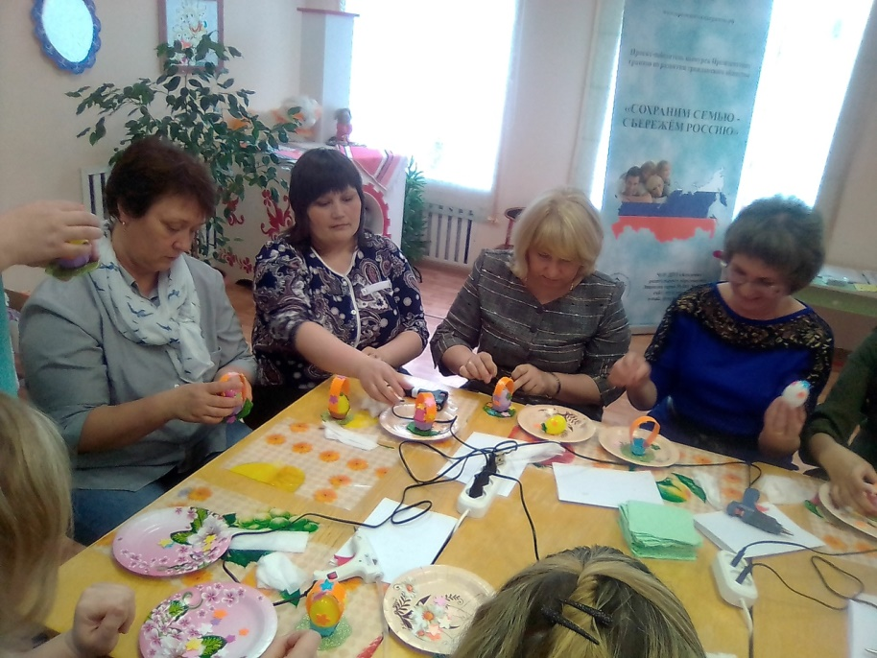
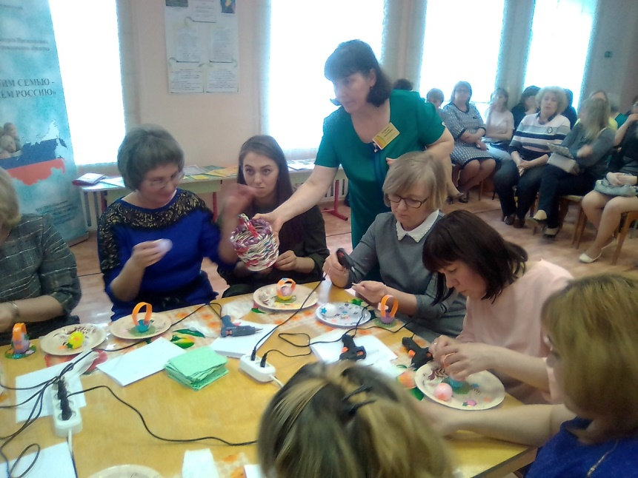
Мастер – класс по изготовлению
корзиночки из фоамирана
для пасхального яйца
в рамках творческого отчета
«Современные формы взаимодействия дошкольников образовательного учреждения с семьями дошкольников»

Slide 12
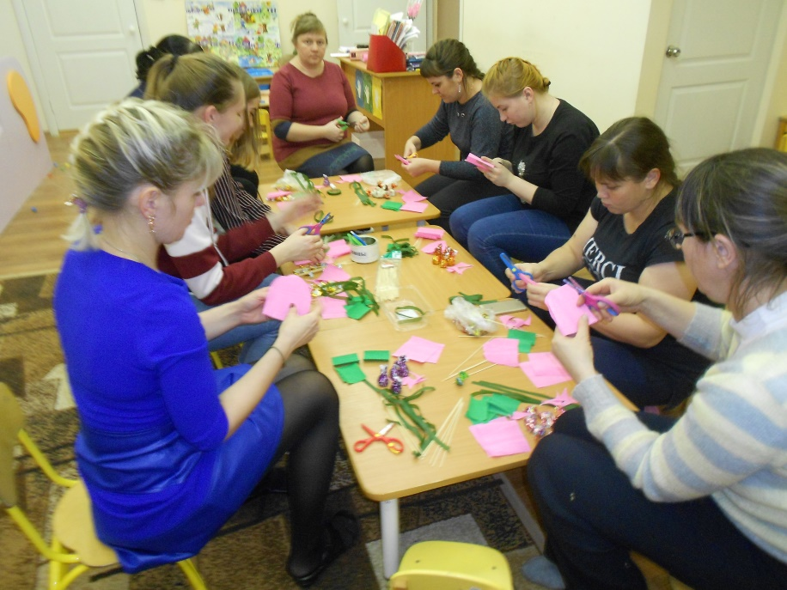
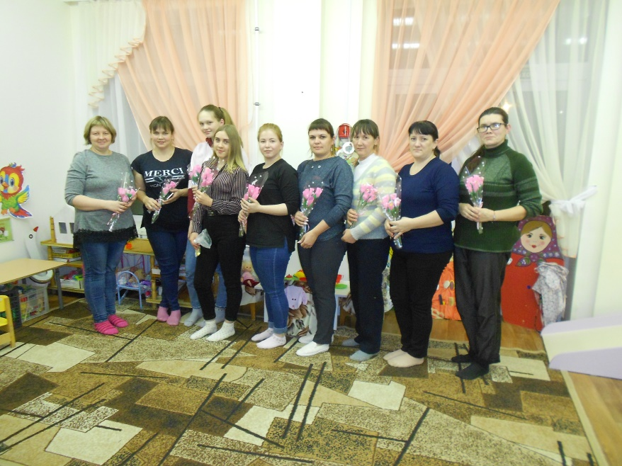
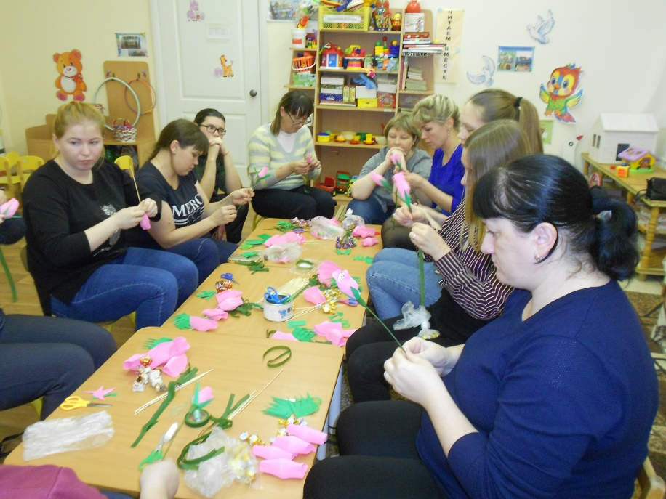
Мастер – класс для родителей:
«Букет из конфет» в рамках Дня матери

Slide 13
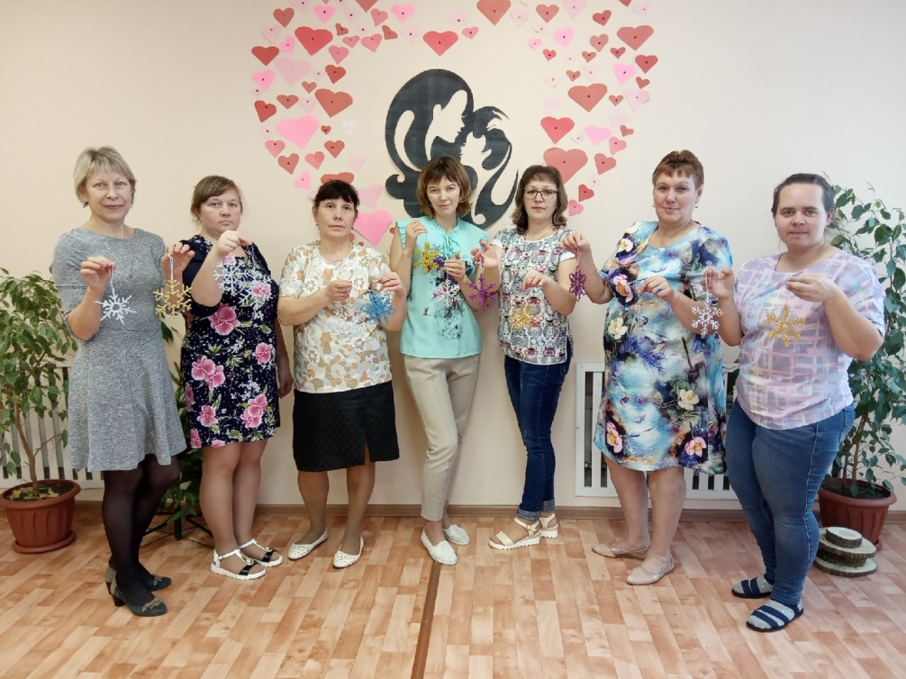
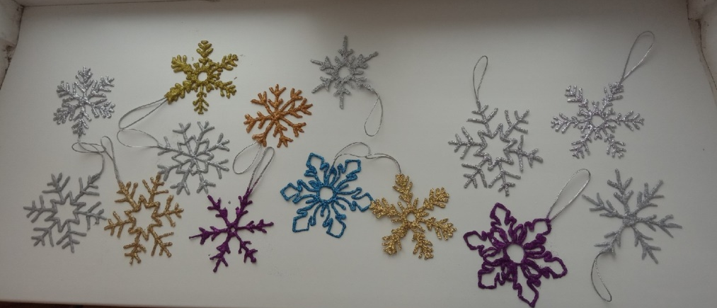
Мастер – класс для педагогов:
«Серебристая снежинка»
в рамках благотворительного рождественского марафона

Slide 14
Таким образом творческая мастерская – как одна из форм взаимодействия детского сада с родителями, помогает не только наладить эмоциональный контакт с родителями, но и улучшить детско-родительские отношения на основе предметной совместной деятельности, и стать своеобразным клубом для детей и родителей.
Подобная форма вовлечения семей воспитанников в образовательный процесс детского сада способствует установлению партнерских отношений между педагогами и родителями и обогащению предметно – развивающей среды в группе.

Slide 15
План работы с родителями в рамках проекта «Творческая мастерская» на 2019 – 2020 учебный год
Октябрь 2019 г – «Букет из конфет» в рамках «Дня мудрости и доброты»
Ноябрь 2019 г – «Букет для любимой мамочки» из фоамирана в рамках Дня матери
Декабрь 2019 г – «Символ года – 2020» «Мышка – милашка» из фетра;
«Серебристая снежинка» в рамках Благотворительного Рождественского марафона (с педагогами);
«Новогодний шар» из фоамирана в рамках конкурса «Наряжаем елку вместе»
Февраль 2020 г – «Танк из носков» в рамках праздника Дня защитника Отечества
Март 2020 г – «Чайный домик в технике декупаж» в рамках праздника Международного женского дня
Апрель – Май 2020 г – «Гвоздика из фоамирана» в рамках празднования 75 – летия ВОВ

Slide 16
Спасибо за внимание

